Slide 1

용접로봇 자동화
용접로봇팀
김태준, 하현진, 서승훈
전재훈, 남상규, 이다현

Slide 2

2022 CAI Lab Meeting
용접 자동화

Slide 3
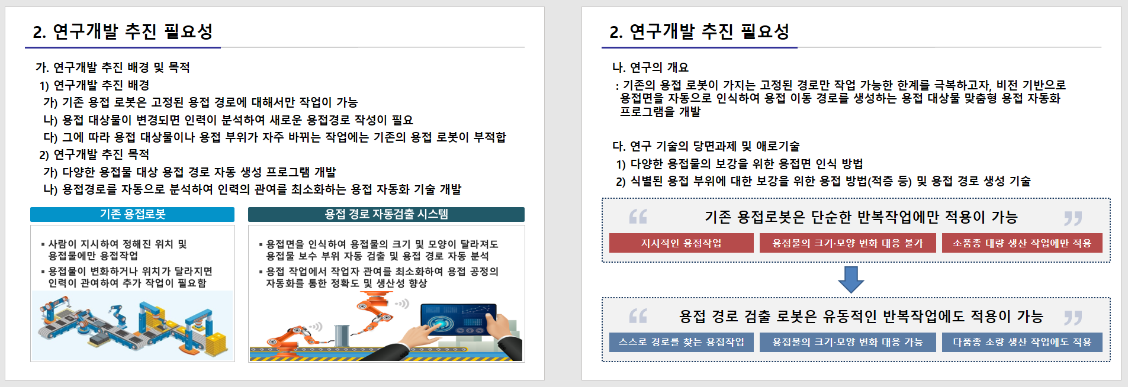
1. 진행 작업
1-1. 현대 NGV 과제 제안서 작성
# 과제 제안서 작성 후 윤종완 교수님께 피드백 요청 및 수령
→ 수정을 거쳐 제출 완료
[과제 제안서 사진]

Slide 4
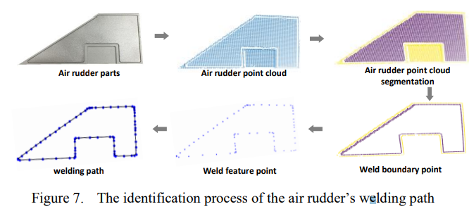
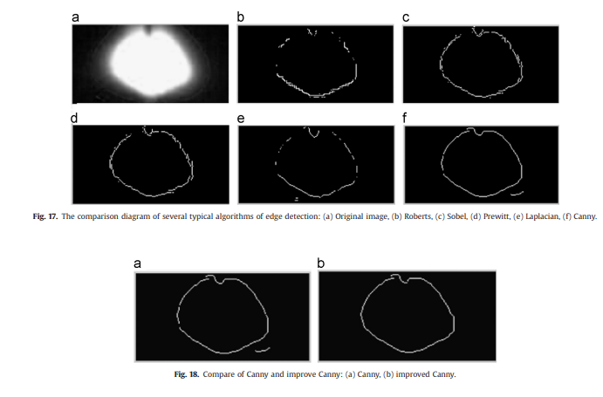
1. 진행 작업
1-2. 논문 조사
- 같은 주제의 논문이 있는지 여부 확인
- 기존 논문들의 한계점 파악을 위한 논문 조사 진행
Path Optimization의 적용 사례 및 장·단점 조사
딥러닝 및 알고리즘을 이용한 경로 검출 논문 조사
[기존 논문의 Segmentation 적용 사례 사진]
[알고리즘을 이용한 경로 검출 결과]
4

Slide 5
1. 진행 작업
1-3. 논문 작성 계획
1. 선행 연구 조사 및 한계점 파악 → 진행 완료
→ 1차 작성 진행 후 부족한 점 및 추가 자료 조사를 위해 더 진행 예정
2. 실험 계획 수립 및 평가 지표 고안 → 진행중
2-1. 다른 Segmentation 모델과의 정확도 비교
2-2. 실제 용접 경로의 거리 및 각도 차이 비교
3. 논문의 틀 구성
- 서론, 관련 연구, 본론 및 실험 구성, 실험 결과
4. 논문 작성
5

Slide 6
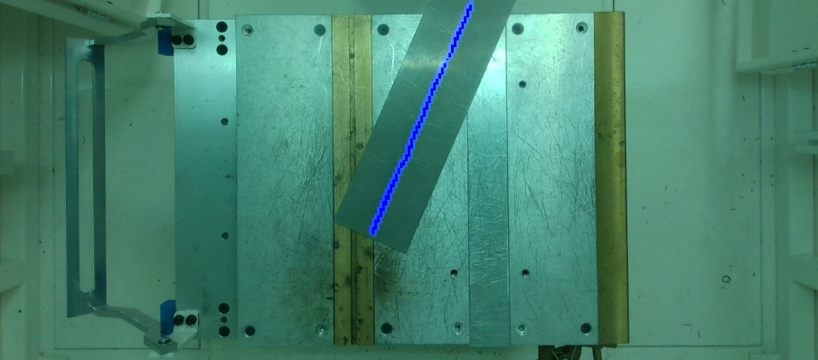
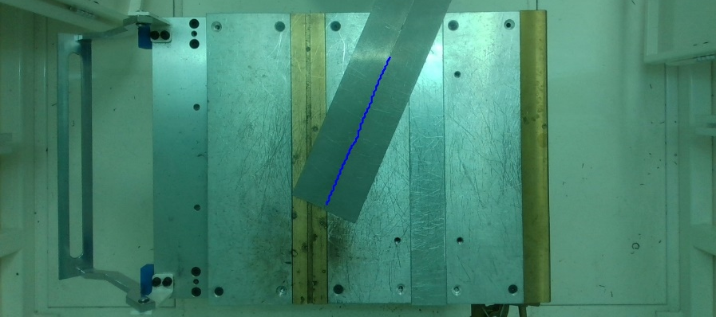
1. 진행 작업
1-4. 경로 검출 알고리즘 논의
- Labeling 작업 과정에서 용접 라인의 중앙에 맞춰 얇게 Labeling 진행
→ 경로 검출 결과에서 용접 경로가 끊기는 현상이 발생
→ 원인 분석
1. 학습 모델에서 경로 검출 시 경로가 부족한 경우
2. 320 x 320 → 1280 x 720 scale 변경으로 인한 선의 두께 변경에서 선이 끊기는 경우
3. 세선화 과정에서 용접 경로가 끊기는 경우
[경로가 끊어진 결과 사진]

Slide 7
1. 진행 작업
1-4. 경로 검출 알고리즘 논의
# 고병진 교수님 피드백
- path optimization을 통해서 끊긴 경로를 경로 유추 방식으로 이어주는 방식 조언
→ 해당 방식에 대한 조사 진행 후 적용 시도 예정
→ 이와 함께 얇은 선으로 Labeling하여 학습 진행 후
경로 검출 과정에서 선의 두께를 중첩하여 세선화를 진행하는 방식도 시도 예정

Slide 8
2. 이후 진행 계획
1. Pipe 및 Plate 데이터 추가 제작
→ 다른 종류의 pipe 데이터 촬영 및 Labeling 진행
→ plate 모재의 직선 Labeling 데이터만 추가 제작 예정
2. 실험 계획 수립 및 실험 평가 지표 논의
3. 경로 검출 알고리즘 수정
- 경로 중첩을 통한 세선화 결과 확인
- 얇은 Labeling 학습 데이터 생성 후 세선화 진행 예정

Slide 9

2021 CAI Lab Meeting
용접 불량 검사

Slide 10
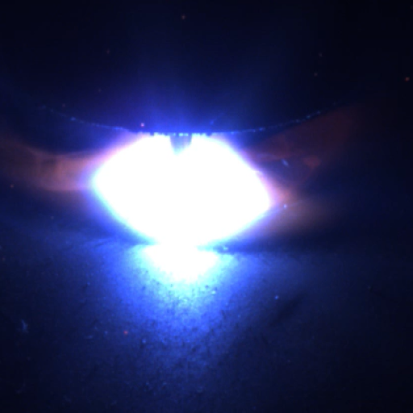
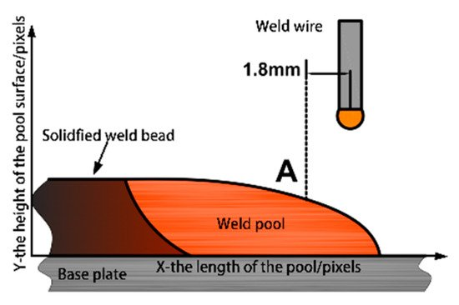
1. 이번 주 작업
1-1. Flare Removal
Welding Pool의 peak 지점을 찾아서 비드의 높이 측정을 위함
Flare와 Welding Pool을 구분해내기 위함
Google research의 플레어 제거 관련 논문 참고 학습 진행
Peak
Peak
진행 방향

Slide 11
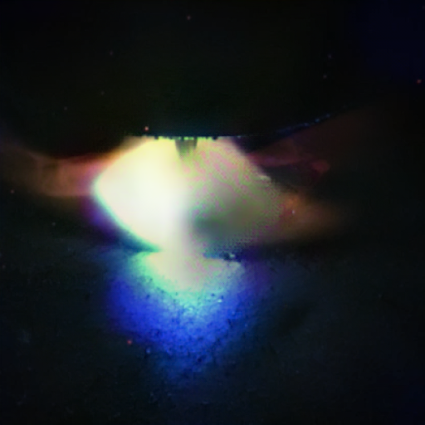
1. 이번 주 작업
1-1. Flare Removal 결과
광원 및 Welding Pool은 제거되지 않은 채 플레어 제거됨
플레어 제거됨
Welding Pool 제거되지 않음

Slide 12

1. 이번 주 작업
1-1. HSV-thresholding
이미지를 HSV로 변환하고 Thresholding을 통하여 Welding pool 부분 찾음
Mean Filtering과 이진화시에 Welding Pool이 사라지는 현상 제거
Welding Pool의 Peak부분 및 약간의 노이즈만 남음
Welding Pool

Slide 13

1. 이번 주 작업
1-1. Mean Filtering 및 이진화
Mean Filtering 및 이진화를 통해 Welding Pool의 Peak를 찾음
Mean Filtering을 통한 노이즈 제거 효과 확인

Slide 14
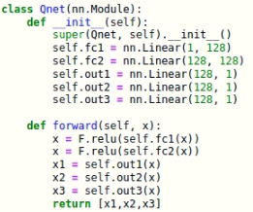
1. 이번 주 작업
1-2. gym을 이용한 강화학습 env 생성
Action Space
전류(A) | 80 – 160
전압(V) | -2 – 2
용접속도(mm/s) | 4 - 16
Action
전류, 전압, 용접속도를 결정하는 것
ε-greedy에서 ε을 줄여서 탐색을 줄임
Q-network에서 3개의 파라미터에 대해 레이어 공유
Layer 공유

Slide 15
1. 이번 주 작업
1-2. gym을 이용한 강화학습 env 생성
Reward
목표 너비를 파라미터로 받음
각 step 별로 목표 너비와 오차 계산
오차 < 0.3cm : 1
오차 < 0.2cm : 2
오차 < 0.1cm : 3

Slide 16
2. 다음주 진행 계획
영상 → Welding Pool 찾기 → 높이 계산 과정 자동화
강화학습을 위한 데이터 수집

Slide 17
2021 CAI Lab Meeting
용접 로봇 Calibration

Slide 18
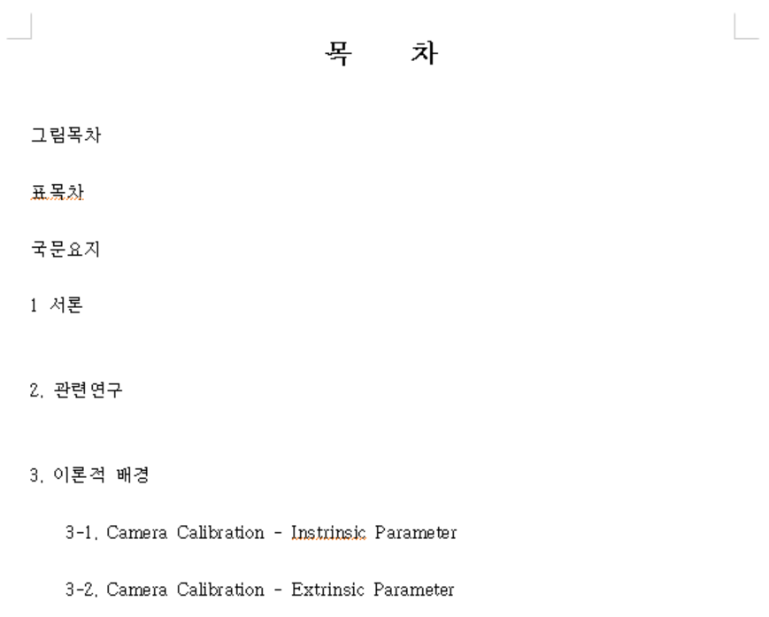
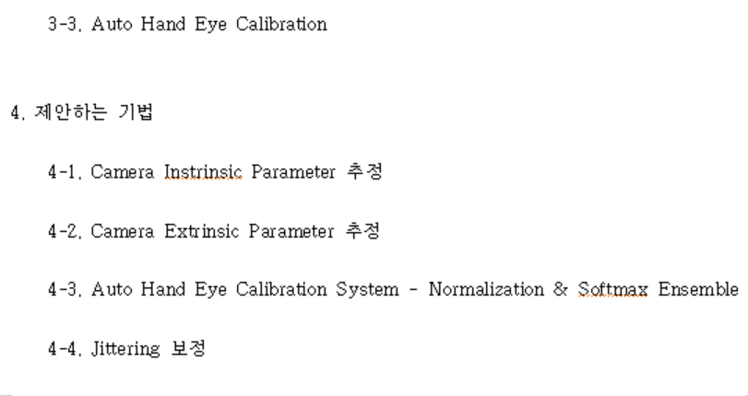
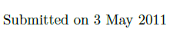
1. 논문 수정
제목 : 용접로봇자동화를 위한 손 - 눈 자동보정 시스템 – 49(Page)
(Auto Hand Eye Calibration System for Automated Welding Robot)
연구가 어떤 의미가 있는지, 더 강하게 제시
줄이기

Slide 19
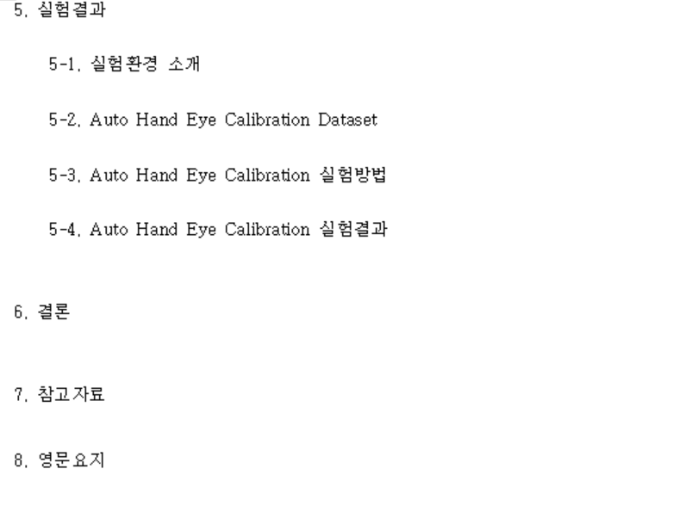
1. 논문 수정
표나, 그래프에 대하여, 좀 더 상세하고 심도있는 분석결과 묘사

Slide 20
1. 논문 수정
서론부분에 3개의 내용이 들어가도록 작성
용접자동화의 중요성
2. 용접자동화에서 Hand Eye Calibration 중요성
3. 논문의 기여점

Slide 21
2. 향후계획
1. 서론부분 보완 후 윤교수님, 고교수님에게 제출
2. 이론적 배경 핵심부분만 추려서 요약

Slide 22
감사합니다

